Slide 1
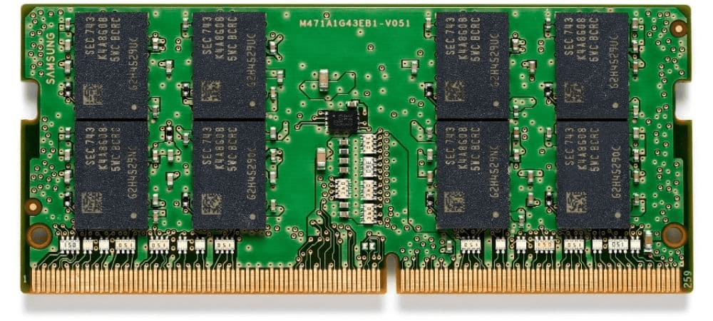
حسین نخستین ساعد
آشنایی با RAM
تقسیم بندی RAM
آشنایی مختصر باSRAM
آشنایی باDRAM
انواع حافظه DRAM
فرق DRAM باSRAM وسایر انواع
کاربرد DRAM در GPU
ساختار DRAM
طرزکار DRAM
کاربرد DRAM

Slide 2
انواع مختلف RAM
RAM چیست؟
RAM
DRAM
SRAM
ADRAM
SDRAM
FPM DRAM
EDO DRAM
DDR SDRAM
LPDDR
ECC RAM
NON ECC RAM
DDR1 SDRAM
DDR2 SDRAM
DDR3 SDRAM
DDR4 SDRAM
DDR5 SDRAM
SDR SDRAM
VRAM
VRAM
WRAM
MDRAM
RDRAM
SGRAM
DDR
GDDR2
GDDR3
GDDR4
GDDR6
خلاصه عملکرد رم به این صورت است که
اطلاعاتی راکه CPU برای انجام یک دستور نیاز دارد را به طور موقت ذخیره میکند؛ دقیقا برعکس هارد است که در‌ آن اطلاعات برای مدتی طولانی ذخیره می شوند اما دسترسی به آن ها کند است.
به طور عمیق تر و خلاصه تر CPU کارهایی را که میخواهد انجام دهد را از حافظه دائم (هارد) که سرعت پایین تری دارد و لایق اجرا عملیات روی آن نیست را به RAM منتقل میکند.داخل رم این اطلاعات به صورت کلید و مقدار(Key-Value) به طور موقت نگهداری می شوند.به این صورت که هر بار که قرار است اطلاعات روی رم نگه داشته شوند، یک آدرس به آن اختصاص داده می شود و اطلاعات باآن آدرس شناخته می شوند.بعد از هر عملیات در صورت مورد نیازنبودن به هر آدرس در RAM ، باید Dispose شوند. در غیر این صورت روند افزایش این اطلاعات یاآدرس ها به صورت صعودی خواهد بود، در این صورت، حاظه رم پر شده و در صورتی که بخواهیم اطلاعات جدیدی وارد رم کنیم، سیستم هنگ میکند.
به همین دلیل در طراحی نرم افزار و کد نویسی باید به این مورد توجه شود که هر عملیاتی که باعث درگیرشدن رم می شود، به موقع Dispose گردد.
این اتفاق در کتابخانه های .NET به صورت خودکار توسط GC یا Garbage Collector انجام می شود.علاوه بر آن، زمینه انجام این کار به صورت دستی در زبان C# وجود دارد.

